Slide 1
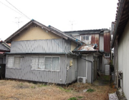
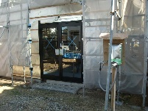
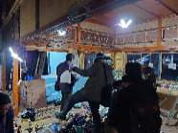
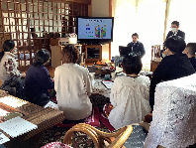
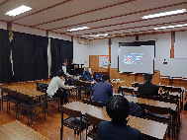
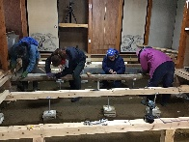
Ｅｎｔｅｒ株式会社
別添資料４
事業概要 | 大工実習生等を活用した空き家の改修工事を実施して、改修後の空き家を民泊登録、社員寮、移住者に対する一時体験施設・賃貸・販売等で収益化させる当社の空き家リノベーション事業を通じて、空き家活用事業の担い手となる人材を育成する。
事業者情報
団体名 | Ｅｎｔｅｒ株式会社
所在地 | 宮城県仙台市若林区蒲町２６番１６号
設立時期 | 2013年1月
団体ＨＰ | http://enter-jp.net/index.html
取組分類
事務局使用欄
取組内容及び成果
【取組成果及び成果物】 ①空き家の調査と改修（栗原市・加美町） 栗原市及び加美町で空き家の調査と改修を実施した。将来的に移住希望者の一時体験施設となる。 ②空き家検討会の実施 栗原市及び加美町で空き家内部の見学・検討会を実施した。地域住民・地域おこし協力隊の人に参加してもらい、現状と改修内容の説明と参加者からアイデアをもらい改修物件に反映させた。
③空き家利活用セミナーの実施 栗原市及び加美町で空き家の民泊転用等利活用について地域住民・地域おこし協力隊の人が参加した。
④DIY工事体験の実施 加美町の物件を利用して地域住民を対象にDIY教室を実施した。補修が必要な個所をどのような道具を使ってどのように直すのか、第1戦を退いた大工が参加者に指導をした。
改修前
活動地域 | 宮城県栗原市・加美郡加美町
事業 スキーム
活動地域 | 宮城県栗原市・加美郡加美町
事業 スキーム
改修中
凡例 …実施事業者 …自治体 …その他連携先
凡例 …実施事業者 …自治体 …その他連携先
連携体制
①設計関係の業務委託
㈱THREEe
㈲栗駒建業
検討会
②建物改修の実行
③行政との連携及び事務関係の業務委託
（一社）復興支援士業ネットワーク
Ｅｎｔｅｒ
株式会社
栗原セミナー
司法書士
鈴木豪人
④不動産法律関係のアドバイス
⑤栗原市での空き家利活用のアドバイス
六日町（同）
加美
セミナー
⑥加美町での移住者等の紹介
リロカリクリ（㈱）
セミナー開催 情報提供
相談
実習中の模様
空き家所有者・移住希望者

